Slide 1
ЛЕСНЫЕ ПОЖАРЫ
УЧИТЕЛЬ БИОЛОГИИ
МОУ СОШ №2 Г.ТОРОПЕЦ
ТВЕРСКАЯ ОБЛАСТЬ
АКСЕНОВА ОЛЬГА АЛЕКСЕЕВНА

Slide 2
Актуальность темы:
ЛЕСА-ЭТО ЛЕГКИЕ НАШЕ ПЛАНЕТЫ,БЕСЦЕННОЕ БОГАТСТВО,НО ИХ УНИЧТОЖЕНИЕ ПРИОБРЕТАЕТ ОГРОМНЫЕ РАЗМЕРЫ

Slide 3
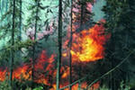
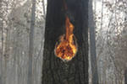
ЦЕЛЬ РАБОТЫ:
Изучить причины и последствия лесных пожаров

Slide 4
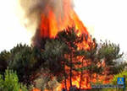
Лесной пожар – это стихийное, неуправляемое распространение огня по лесным площадям

Slide 5
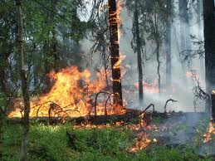
Наиболее распространенными естественными причинами больших лесных пожаров на Земле обычно являются молнии.

Slide 6
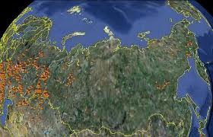
Размеры пожаров делают возможным их визуальное наблюдение даже из космоса.

Slide 7
Лесные пожары способствуют распространению вредных насекомых и дереворазрушающих грибов, ухудшают почвенные условия. многие животные гибнут, другие уходят с территорий пожарищ в другие места в поисках пропитания.

Slide 8
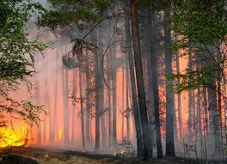
Многие животные гибнут, другие уходят с территорий пожарищ в другие места в поисках пропитания.

Slide 9
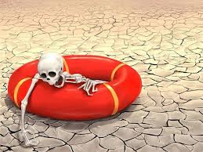
При этом породный состав леса изменяется. «Если лес пройден верховым пожаром, то в первые годы после пожара там будет лишь пустыня»

Slide 10
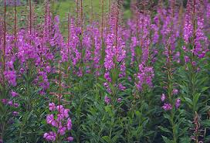
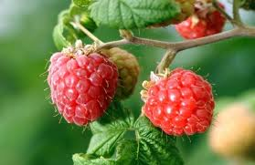
Через два-три года появятся иван-чай и малина, которые растут на пепелищах.

Slide 11
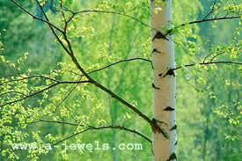
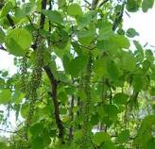
До возникновения подлеска пройдет пять лет, а первыми появившимся здесь деревом станет береза или осина.

Slide 12
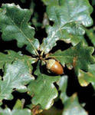
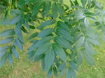
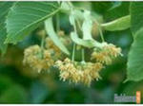
При пожаре наиболее уязвимыми являются лиственные породы, такие, как дуб, липа, ясень.

Slide 13
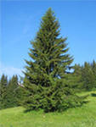
. Хвойные деревья по-разному справляются с огнем. Если пожар произошел в еловом лесу, то ель выгорит полностью и не восстановится.

Slide 14
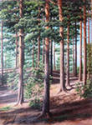
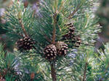
. Менее других деревьев подвержена выгоранию сосна, которая выдерживает низовые пожары.

Slide 15
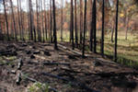
Крупные деревья, скорее всего, переживут пожар, а мелкие деревья, у которых кора не такая толстая, погибнут. Выгорает подрост, и остаются старые деревья. Это приведет к старению леса.

Slide 16
Вывод:
Необходимо проводить масштабные мероприятия по охране лесов, т.к. уничтожение лесов может привести к глобальной экологической катастрофе.

Slide 17
Список литературы:
Охрана лесов от пожаров в современных условиях. Материалы международной научно–практической конференции. Издательство КПБ. Хабаровск, 2002.–343 с.
Лесные странички (Выпуск №1 – о пожарах). Комсомольск-на-Амуре, 2002.-11

Slide 18
Ю.Г. Марков, Социальная экология. Взаимодействие общества и природы. Издательская компания Лада. Новосибирск, 2001.- 201 – 202 с.
Г.В. Гуков, Дальневосточное лесоводство. Учебное пособие. Владивосток: Издательство Дальневосточного ун-та, 1989.-260 с.

Slide 19
РГ (Федеральный выпуск) N5254 от 9 августа 2010 г.
Грани.Ру, 9 августа 2010
Передача «Дневник губернатора» на радиостанции «Эхо Москвы», 09.08.2010
Департамент здравоохранения Кировской области (http://www.medkirov.ru/news/docid/462F27)

